Slide 1
.
Робот под названием «Быстрый» создан учеником 7 класса Васильевым Алексеем

Slide 2
Описание робота
Робот создан на основе LEGO EV3
Mindstorms. Собран самостоятельно, состоит из 2 больших моторов и 2 датчиков света. Использован задний привод. Название команды «Быстрый». Для реализации алгоритма требуется отслеживать по очереди показание двух датчиков и после этого задавать направление движению робота. Для этого требуется использовать переключатель вложенный в другой переключать. Таким образом мы спросим сначала спросим первый датчик а затем спросим второй датчик

Slide 3
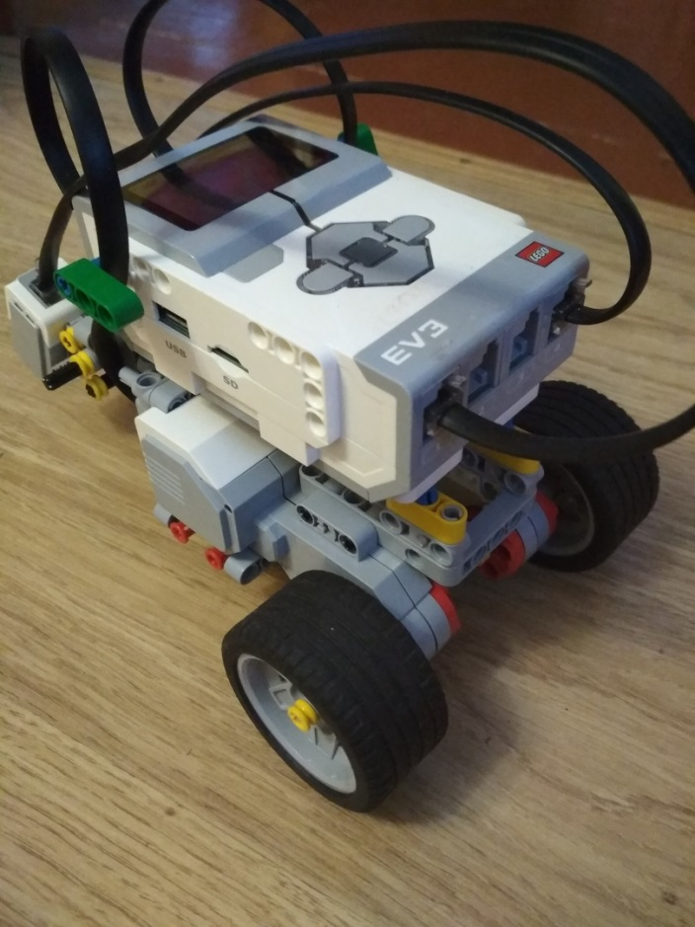
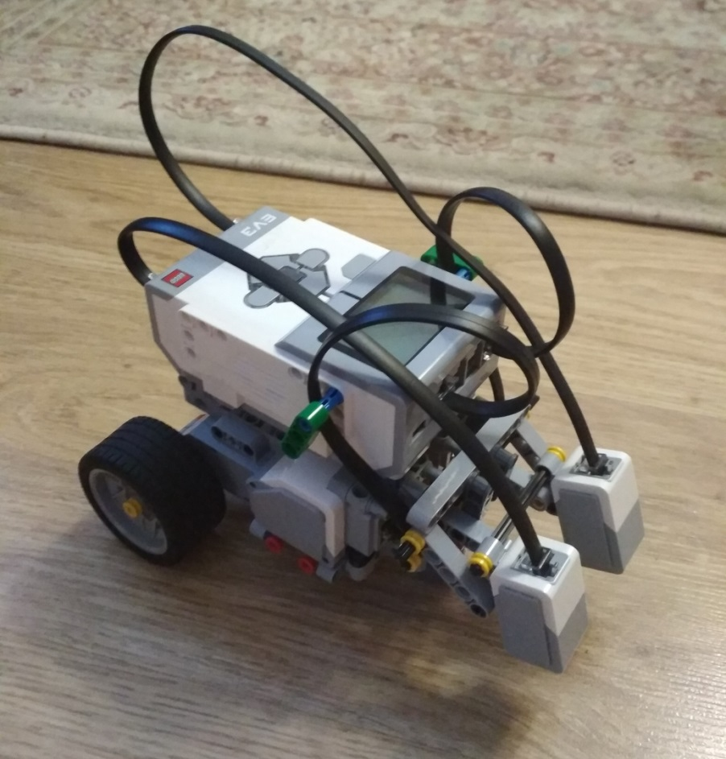
Фото робота

